Slide 1





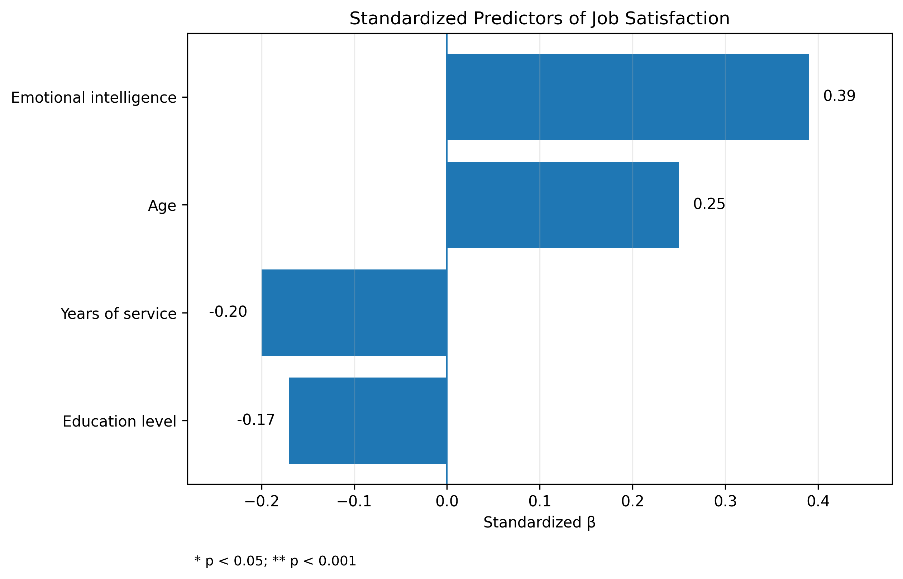
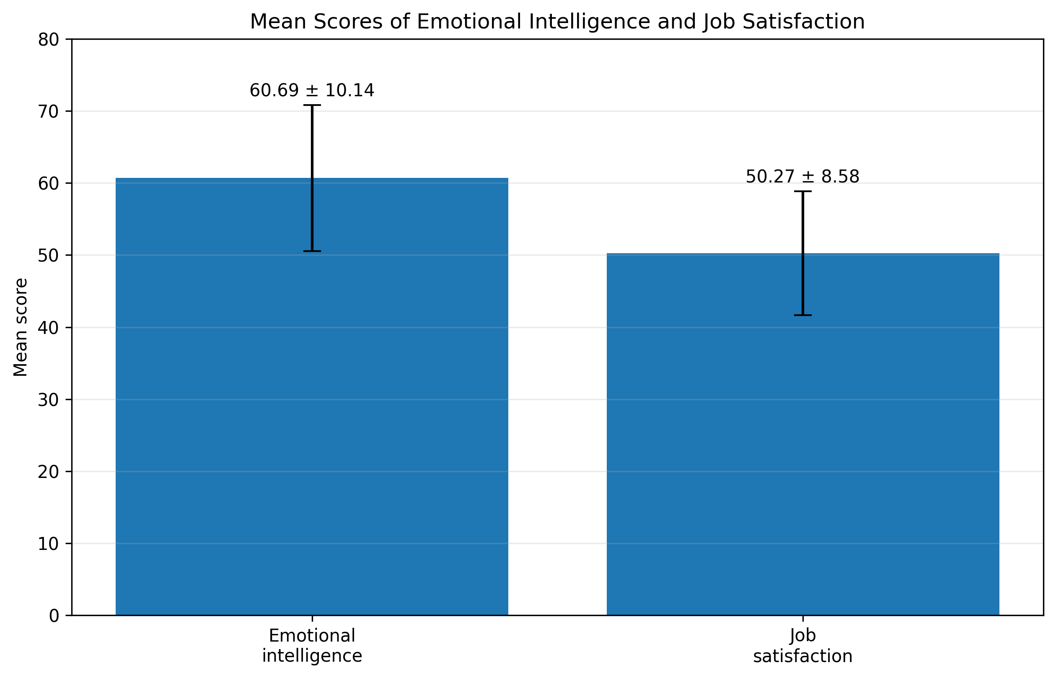
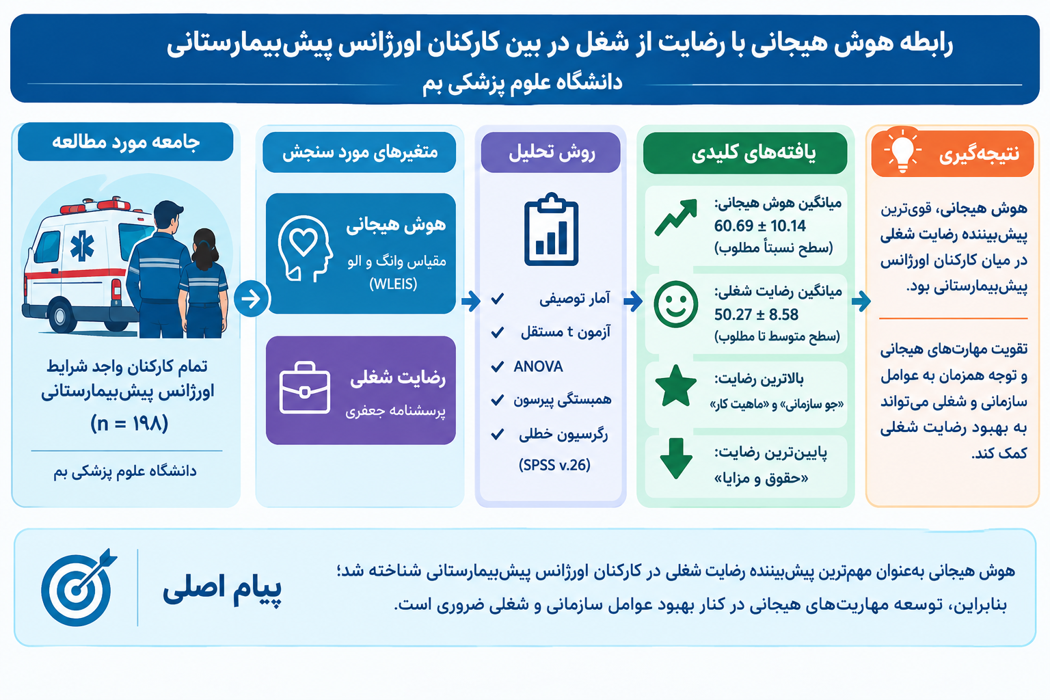
if available
عکس نویسنده
بررسی رابطه هوش هیجانی با رضایت از شغل در بین کارکنان اورژانس پیش بیمارستانی علوم پزشکی بم
Code:1553
زهرا کاظمی کرانی(1)
دانشجو کارشناسی ارشد پرستاری اورژانس، کمیته تحقیقات دانشجویی دانشکده پرستاری و مامایی، دانشگاه علوم پزشکی بم، بم، ايران.
Email: Kazemizahra1753@gmail.com
نتیجه گیری
یافته ها
مقدمه
هوش هیجانی برجسته‌ترین پیش‌بینی‌کننده رضایت شغلی کارکنان اورژانس پیش‌بیمارستانی بود. توجه به خودآگاهی، تنظیم هیجان، درک هیجانات دیگران و مدیریت تعاملات می‌تواند در برنامه‌های توانمندسازی و آموزش ضمن خدمت مورد توجه قرار گیرد. با این حال، ارتقای هوش هیجانی نباید جایگزین اصلاح عوامل سازمانی شود و حمایت مدیریتی، شرایط کاری و نظام جبران خدمات نیز باید مورد توجه قرار گیرند.
میانگین هوش هیجانی 10/14 ± 60/69 و میانگین رضایت شغلی 27/50 ± 8/85 بود که بیانگر سطح نسبتاً مطلوب هوش هیجانی و سطح متوسط تا مطلوب رضایت شغلی بود. در ابعاد رضایت شغلی، «جو سازمانی» و «ماهیت کار» بالاترین و «حقوق و مزایا» پایین‌ترین رضایت را داشتند. هوش هیجانی و رضایت شغلی بر اساس سطح تحصیلات و سابقه خدمت تفاوت معنادار داشتند. در رگرسیون تک‌متغیره، هوش هیجانی ۱۹/۸ درصد از واریانس رضایت شغلی را به‌طور معنادار تبیین کرد (0.001p<). در مدل چندمتغیره، هوش هیجانی با 0.39 β = قوی‌ترین پیش‌بینی‌کننده رضایت شغلی بود(0.001p < ). سن با 0.25 β =در حالی که سابقه خدمت (۰/۰۲ β = −) و سطح تحصیلات (17/۰ β = −) ارتباط منفی داشتند. مدل نهایی 27.6 درصد از واریانس رضایت شغلی را تبیین کرد.
کارکنان اورژانس پیش‌بیمارستانی در محیطی پویا فعالیت می‌کنند؛ محیطی که در آن تصمیم‌گیری سریع، تعامل مؤثر و حفظ کنترل هیجانی ضروری است. هوش هیجانی می‌تواند با تجربه شغلی کارکنان ارتباط داشته باشد. شواهد علمی درباره رضایت شغلی کارکنان اورژانس پیش‌بیمارستانی، محدود است. پژوهش حاضر با هدف بررسی ارتباط هوش هیجانی با رضایت شغلی و شناسایی پیش‌بینی‌کننده‌های رضایت شغلی کارکنان اورژانس پیش‌بیمارستانی دانشگاه علوم پزشکی بم انجام شد.
رفرنس ها
1. Organization WH. National health workforce accounts: health workforce levels and trends 2026: World Health Organization; 2026.
2. Hou E, Gonzalez M, Kun A, Mokryn O, Shaer O, editors. From 911 to Hospital: Challenges and Opportunities for AI Integration in Emergency Medical Services. Proceedings of the 5th Annual Symposium on Human-Computer Interaction for Work; 2026.
روش ها
این مطالعه توصیفی ـ همبستگی با مشارکت 198 نفر از کارکنان اورژانس پیش‌بیمارستانی دانشگاه علوم پزشکی بم و به روش سرشماری انجام شد. داده‌ها با پرسشنامه مقیاس هوش هیجانی وانگ و لاو (WLEIS)و پرسشنامه رضایت شغلی جعفری گردآوری شدند. تحلیل داده‌ها با آمار توصیفی، آزمون t مستقل، تحلیل واریانس یک‌طرفه، ضریب همبستگی پیرسون و رگرسیون خطی درSPSS نسخه 26 انجام گرفت. سطح معناداری 0/05 بود.
نمودار ۲ — ضرایب استانداردشده پیش‌بینی‌کننده‌های رضایت شغلی
نمودار1 — میانگین هوش هیجانی و رضایت شغلی

